Slide 1

[삼성전자] 올인원7 DM710A4M-L58S

Slide 2
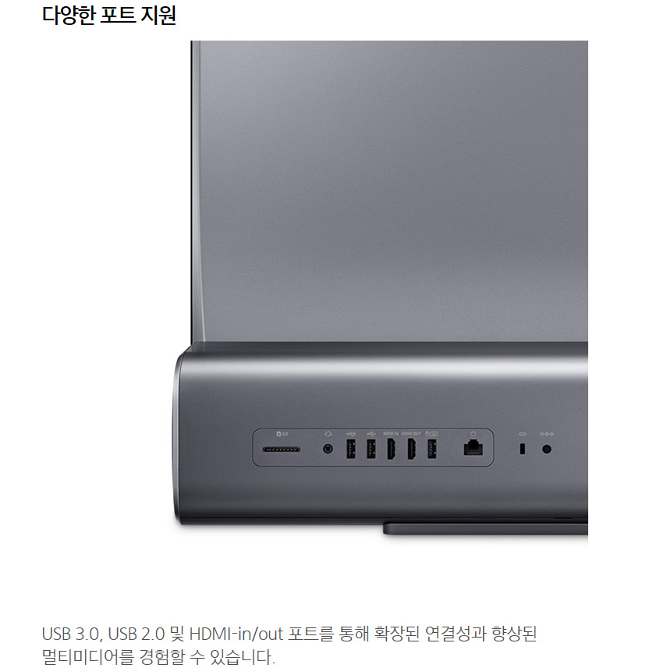
[삼성전자] 올인원7 DM710A4M-L58S

Slide 3
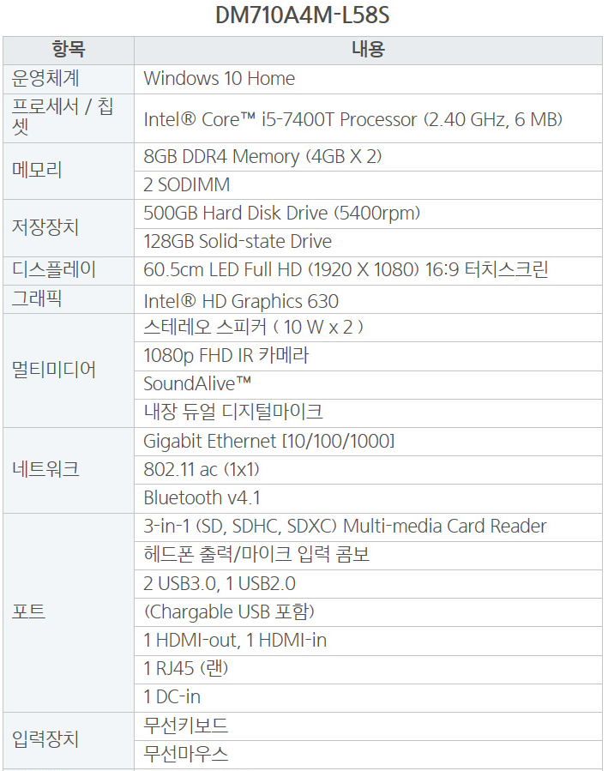
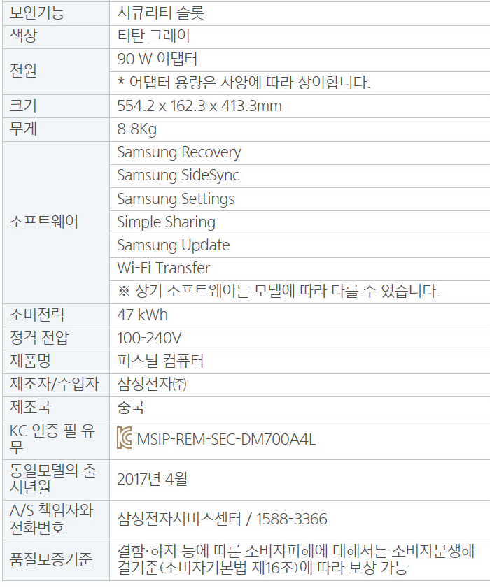

Slide 4
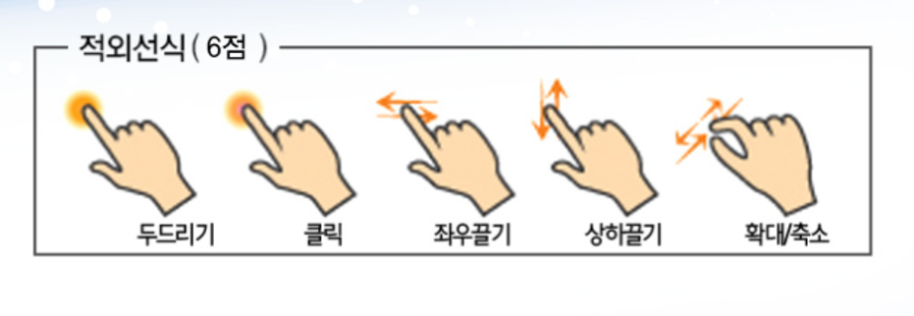
적외선식 터치

Slide 5
CPU 성능
CPU | 성능
Intel Core i5-4200U @ 1.60GHz | 3,273
Intel Core i5-6400T @ 2.20GHz | 5,576
Intel Core i5-7400T @ 2.40GHz | 6,539
Intel Core i7-7700T @ 2.90GHz | 9,392
Intel Core i7-7700 @ 3.60GHz | 10,813
출처 : https://www.cpubenchmark.net/high_end_cpus.html

Slide 6
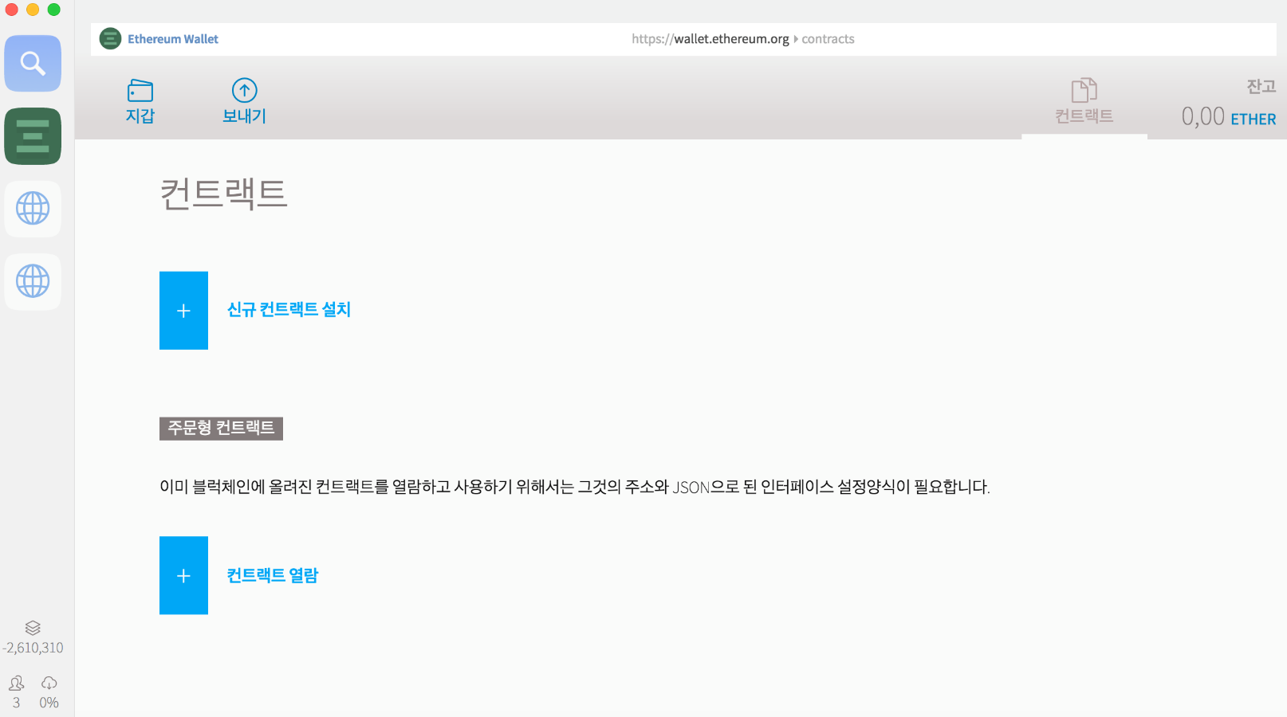
MIST WALLET
Contract 및 token을 개발 및 사용하는데에 필요
개발자용 full node wallet(동기화 필요)
Notes:
블록에는 트랜잭션 데이터 및 노드(검증자)들의 자산증명이 올라가고 자산이 가장 큰 블록체인을 가장 정당항 블록체인으로 합의하기로 한다 -> 자산이 많은 사용자일 경우 화폐가치를 지키기 위해 부정한 블록을 선택하지 않을거라는 점에 착안

Slide 7
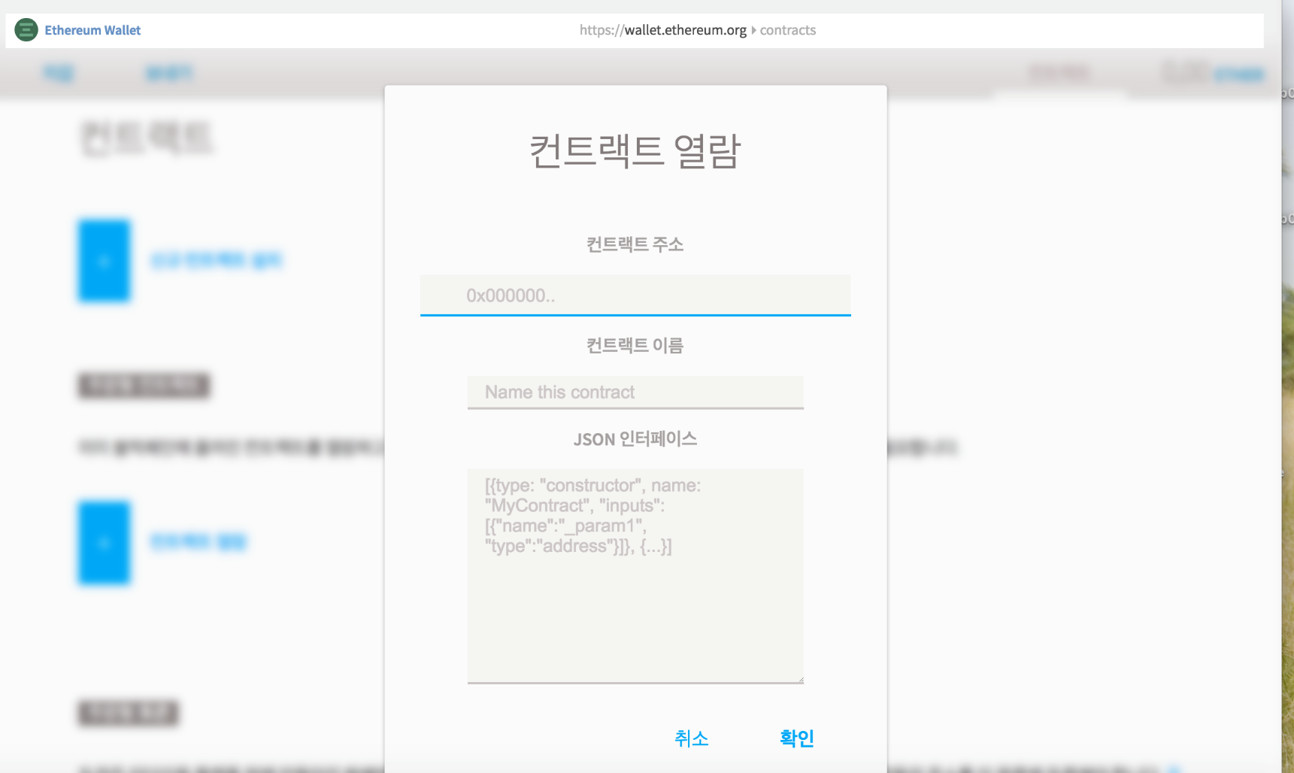
MIST WALLET
Notes:
블록에는 트랜잭션 데이터 및 노드(검증자)들의 자산증명이 올라가고 자산이 가장 큰 블록체인을 가장 정당항 블록체인으로 합의하기로 한다 -> 자산이 많은 사용자일 경우 화폐가치를 지키기 위해 부정한 블록을 선택하지 않을거라는 점에 착안

Slide 8
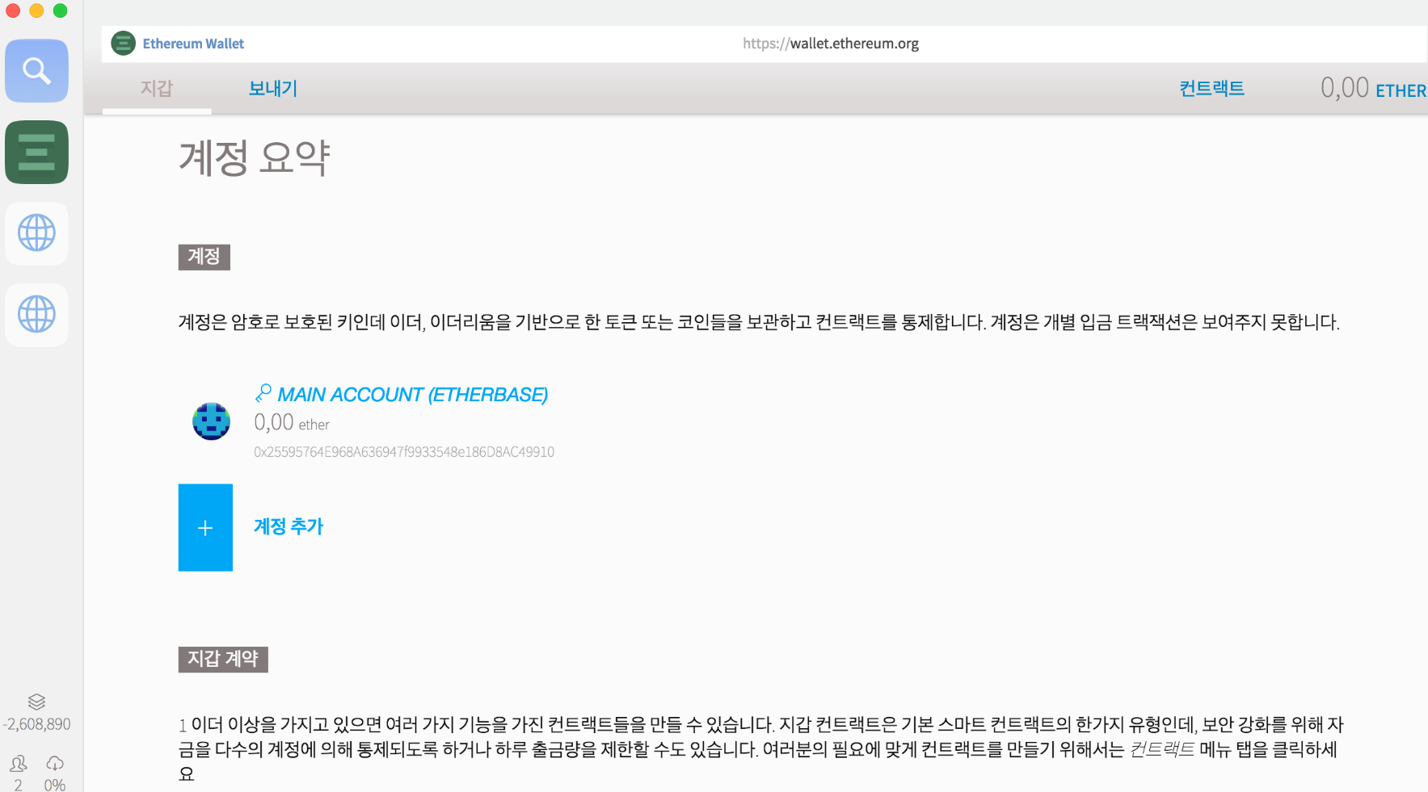
MIST WALLET
Notes:
블록에는 트랜잭션 데이터 및 노드(검증자)들의 자산증명이 올라가고 자산이 가장 큰 블록체인을 가장 정당항 블록체인으로 합의하기로 한다 -> 자산이 많은 사용자일 경우 화폐가치를 지키기 위해 부정한 블록을 선택하지 않을거라는 점에 착안

Slide 9
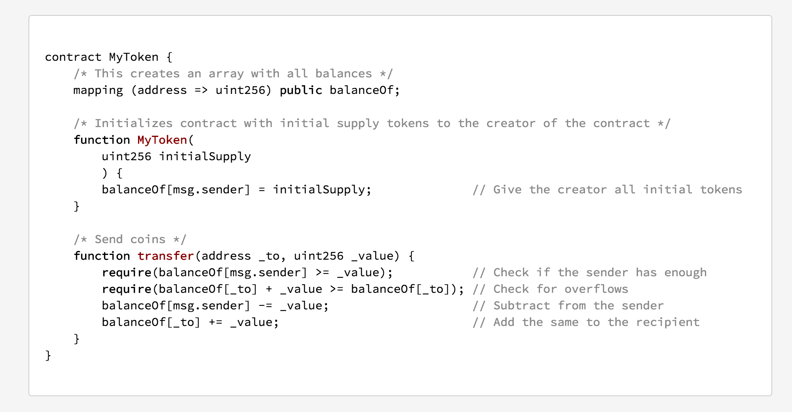
MIST WALLET
Smart contract, Token 개발 및 배포 가능
Notes:
블록에는 트랜잭션 데이터 및 노드(검증자)들의 자산증명이 올라가고 자산이 가장 큰 블록체인을 가장 정당항 블록체인으로 합의하기로 한다 -> 자산이 많은 사용자일 경우 화폐가치를 지키기 위해 부정한 블록을 선택하지 않을거라는 점에 착안

Slide 10
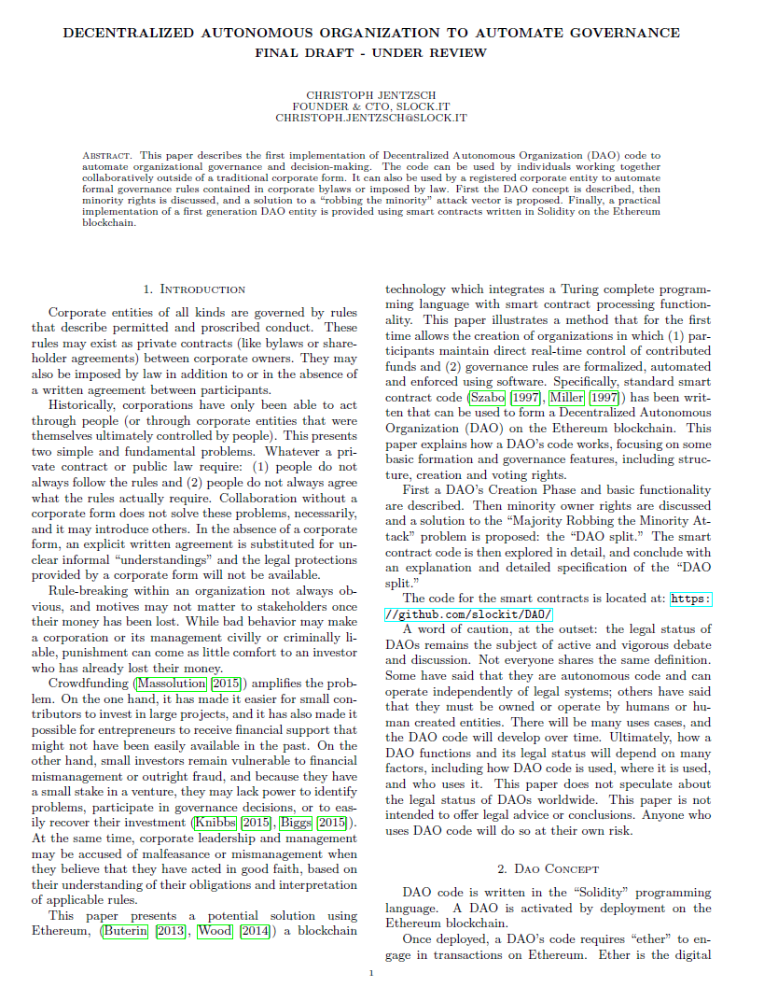
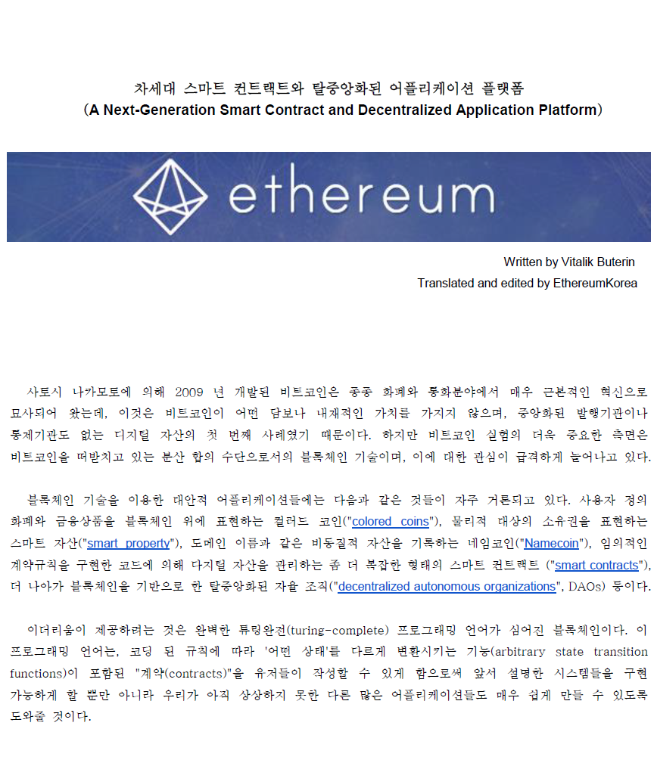
참고자료
이더리움 백서
DAO 백서
Notes:
블록에는 트랜잭션 데이터 및 노드(검증자)들의 자산증명이 올라가고 자산이 가장 큰 블록체인을 가장 정당항 블록체인으로 합의하기로 한다 -> 자산이 많은 사용자일 경우 화폐가치를 지키기 위해 부정한 블록을 선택하지 않을거라는 점에 착안

Slide 11
참고자료
참고자료참고자료
참고자료
참고자료
참고자료
참고자료
참고자료
참고자료
참고자료
참고자료
참고자료
참고자료
이더리움 백서
DAO 백서
Notes:
블록에는 트랜잭션 데이터 및 노드(검증자)들의 자산증명이 올라가고 자산이 가장 큰 블록체인을 가장 정당항 블록체인으로 합의하기로 한다 -> 자산이 많은 사용자일 경우 화폐가치를 지키기 위해 부정한 블록을 선택하지 않을거라는 점에 착안

Slide 12
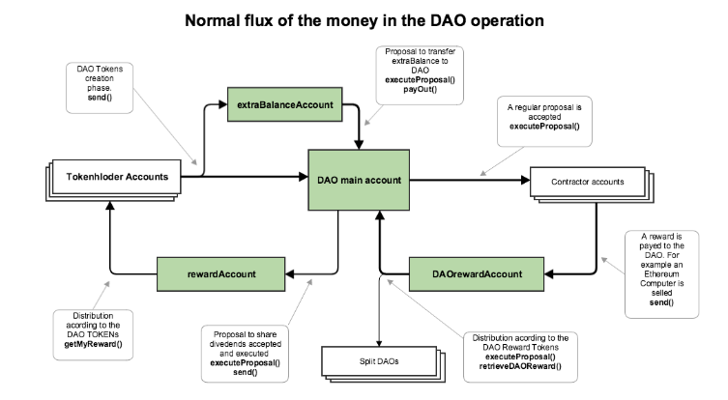
THE DAO

Slide 13
DAO
탈 중앙화 자율조직
합의된 논리에 의해 자동적 프로세스 실행
사람들의 참여를 전제, Contractor를 고용 (위의 문제 해결)
자체적인 자산인 펀드를 가짐(Dao Token)

Slide 14
DAO
조직의 의사결정 자동화
투자한 ether 양에 따라 DAO TOKEN 배분 (투표권 및 지분)
배분된 TOKEN은 이후 ether로 환수 가능 (DAO ATTACK 발생)
모든 일련의 프로세스가 Smart contract에 의해 실행
-제안 발의, 투표, 합의 및 폐기

Slide 15
THE DAO ATTACK
지분을 환수하는 과정에서의 코드 오류 이용(무한루프)

Slide 16

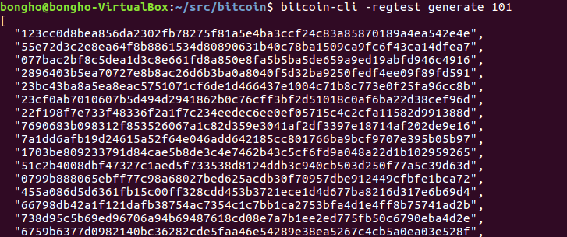
Bitcoin Core – test
Bitcoind 프로그램 기동
101개의 블록 생성
Notes:
로컬 테스트넷을 기동한다.
이후 bitcoin-cli 명령어를 이용하여 101개의 블록을 생성한다.
화면에 보여지는 문자열들은 한 행마다 하나의 블록 해시값을 표현.
비트코인은 보상을 받은 후 100블록이 경과하지 않으면 송금 등에 이용할 수 없다. 따라서 101개의 블록을 생성하면 보상으로 50BTC를 받음. (mainnet 에서는 한 블록당 보상은 12.5BTC)
그리고 송금 등의 트랜잭션이 확정되어 거래된 비트코인을 이용하기 위해서는 6개 블록이 경과되어야 함(이는 1시간 정도가 소요됨)

Slide 17
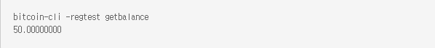
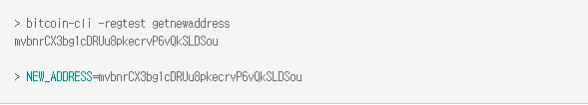
Bitcoin Core – test
Bitcoin-cli –regtest getbalance : 현재 채굴자의 잔고 확인 가능
채굴자 에게서 송금을 받을 계좌를 생성, 라벨링
Notes:
해당 명령어로 채굴자의 잔고 확인이 가능 -> 첫 번째 블록에 대한 보상을 101번째 블록이 생성되므로써 받음.
해당 명령어로 새로운 계좌를 생성하면 계좌의 주소가 나타남.
New_address라는 이름으로 라벨링을 해줌

Slide 18
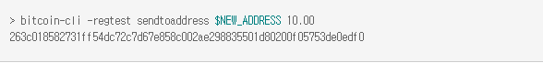
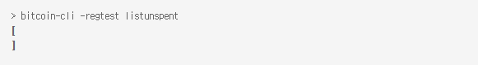
Bitcoin Core – test
Bitcoin-cli –regtest sendtoaddress [송금받을 계좌] [송금 액수]
Bitcoin-cli –regtest listunspent : 현재 확증(검증)된 트랜잭션들
Notes:
채굴자가 new_addres라는 계좌에 10BTC를 송금하는 트랜잭션이 생성되고 해당 트랜잭션의 ID가 부여됨.
이후 현재 확정된 트랜잭션에 대해 검색하는 해당 명령어를 작성하는데 방금 송금한 트랜잭션이 없다?
아직 확정이 되지 않았음을 알 수 있음.
미확정된 트랜잭션을 보는 명령어는 저기 명령어에0하나만 붙여주면 됨

Slide 19
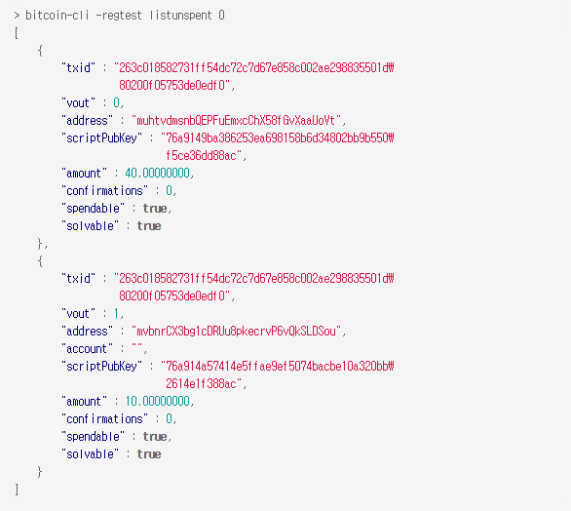
Bitcoin Core – test
Bitcoin-cli –regtest listunspent 0 : 검증되지 않은 트랜잭션 리스트
Notes:
해당 명령어를 입력하면 아직 확정이 되지 않은 트랜잭션의 내역이 나옴
방금 송금 트랜잭션을 확인할 수 있음
두 개로 나뉘어져 있는데
위에 해당하는 것은 채굴자(송금한 계좌)의 트랜잭션에 대한 정보를 보여줌
지갑 주소와 송금을 하고 난 뒤에 잔액 (50BTC에서 10BTC를 송금했으니 40BTC가 남아있는 모습)
그리고 밑의 내용은 송금을 받은 new_address의 정보를 보여줌
10BTC를 송금받은것을 확인할 수 있음

Slide 20
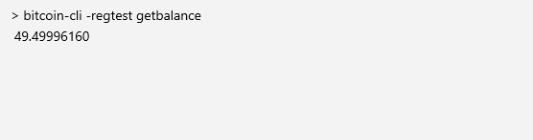
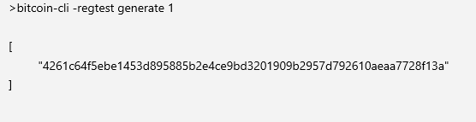
Bitcoin Core – test
채굴자의 잔고 : 수수료만 빠져나갔음을 확인가능
채굴자가 블록을 한 개 더 생성
Notes:
채굴자의 잔고를 확인해보면 10BTC을 이체한 수수료만 빠져나갔음이 확인 가능
이후 채굴자가 블록을 한 개 더 생성시 일전의 송금 트랜잭션이 확정이 됨 (실제 mainnet에서는 6개 블록 이후에 확정이 됌)

Slide 21
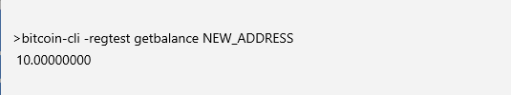
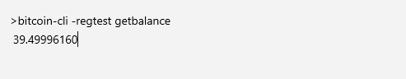
Bitcoin Core – test
송금을 받은 NEW_ADDRESS의 잔고에 10BTC 확인 가능
송금을 한 채굴자의 잔고에 10BTC가 이체됐음을 확인 가능
Notes:
트랜잭션이 확정이 되고 나면 송금이 완료된것을 확인할 수 있음.

Slide 22
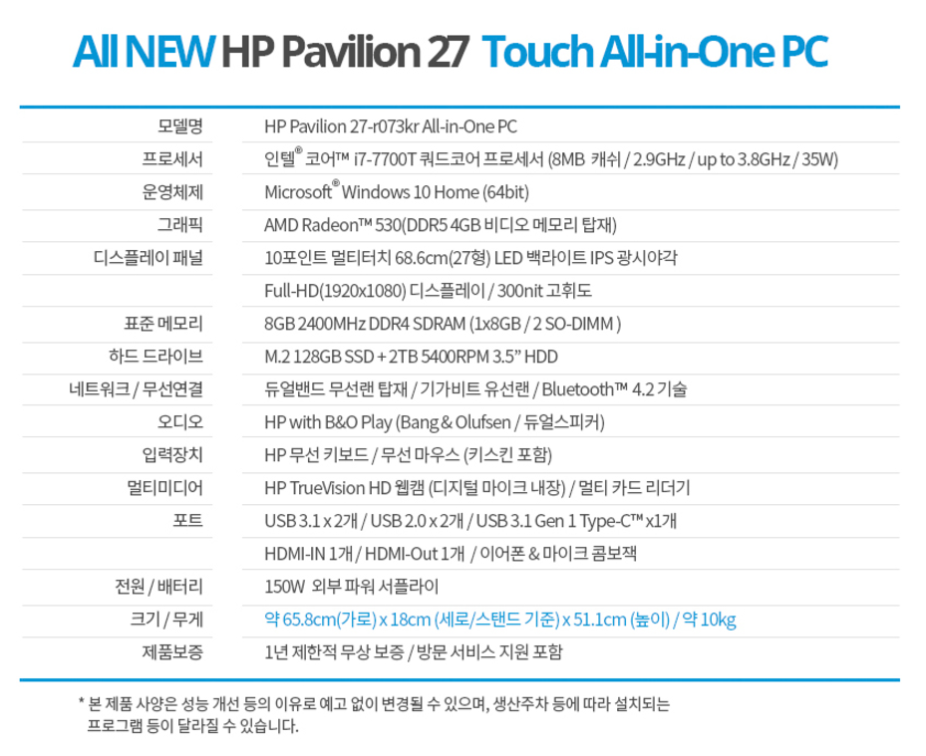

Slide 23
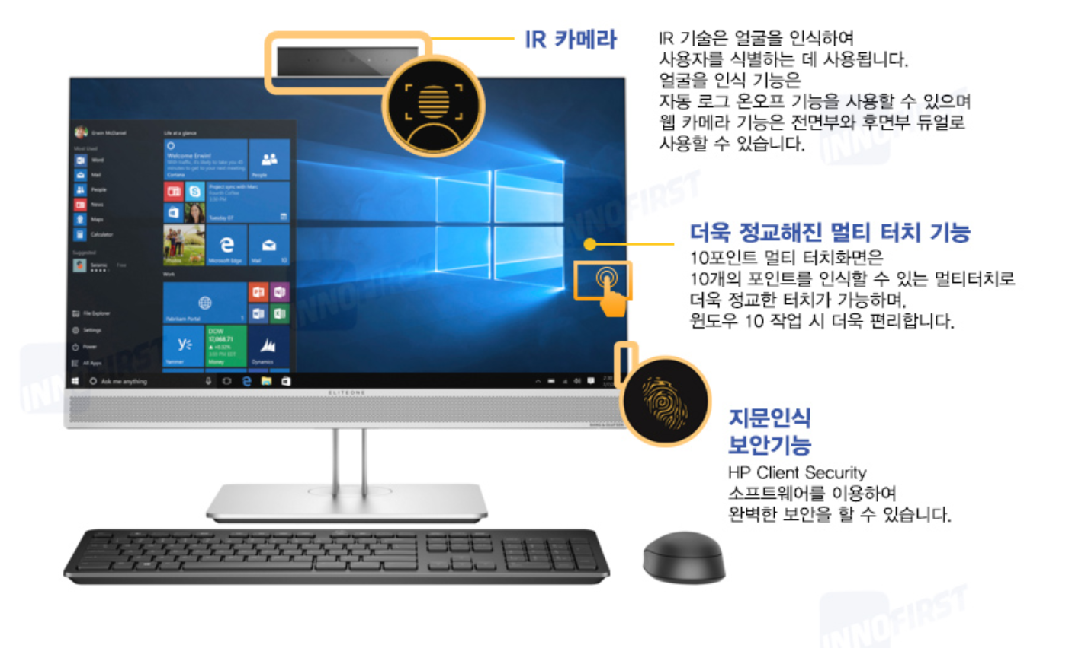
[HP] INNO HP EliteOne 800 G3 AIO Touch (8G3A77W10)

Slide 24
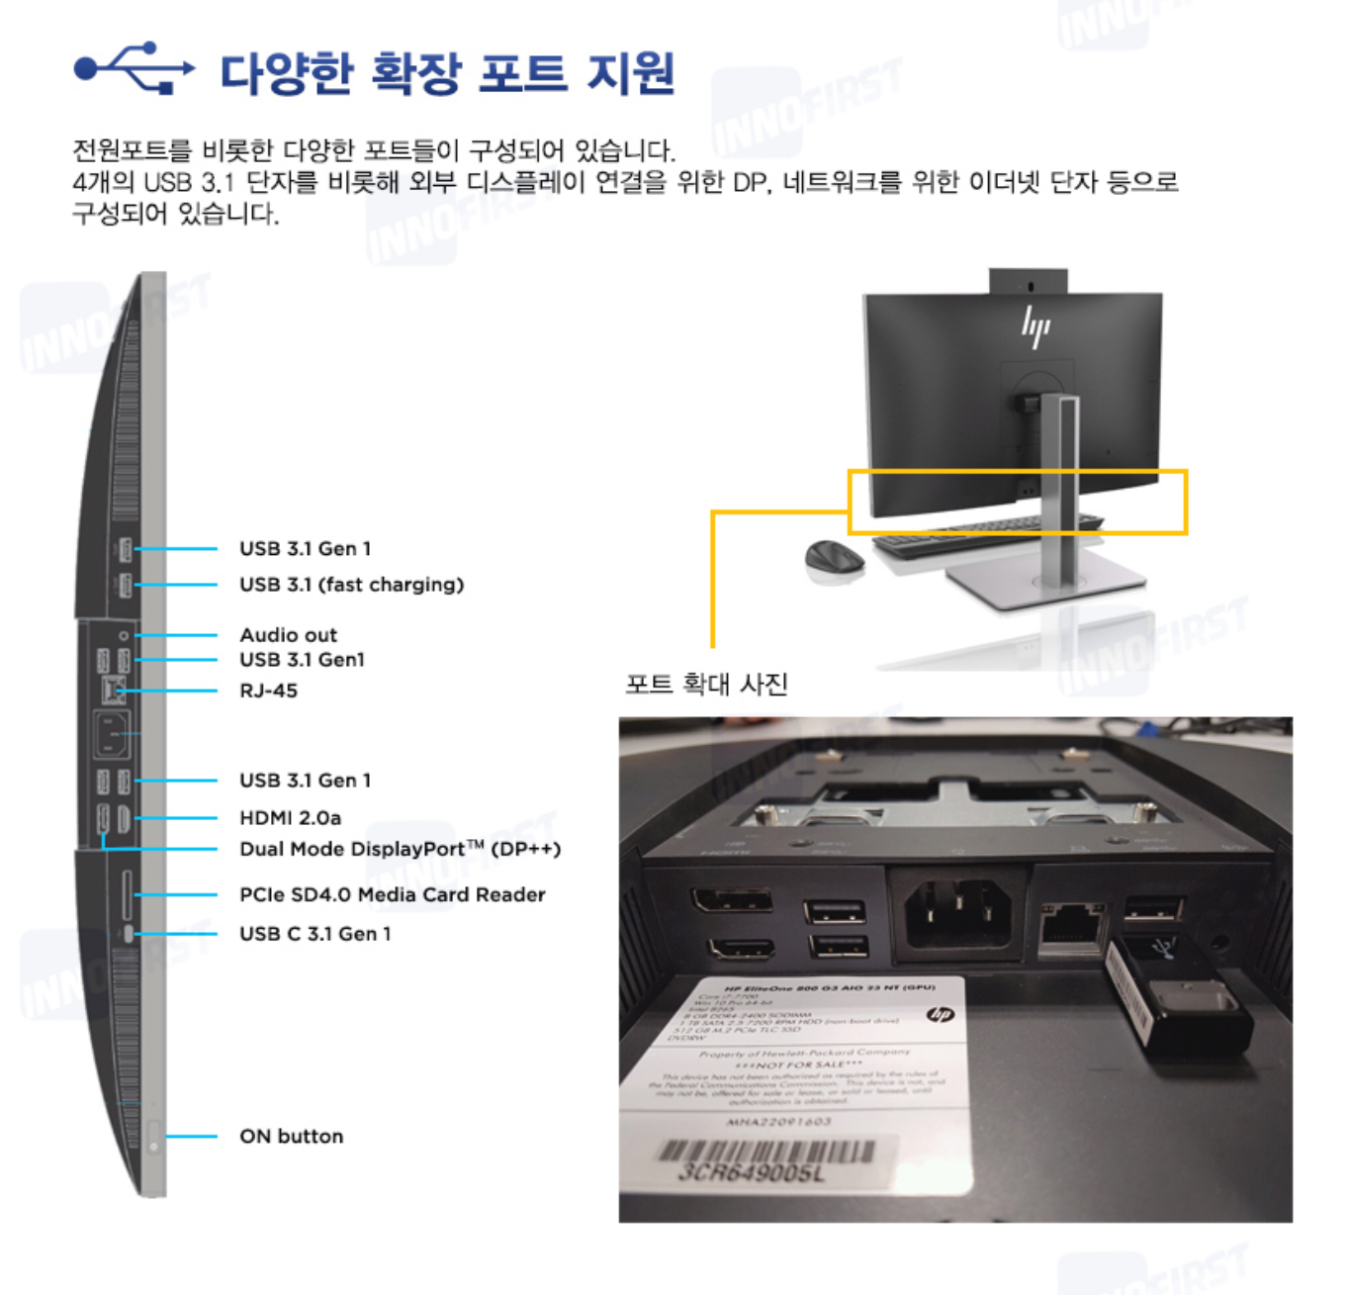
[HP] INNO HP EliteOne 800 G3 AIO Touch (8G3A77W10)

Slide 25
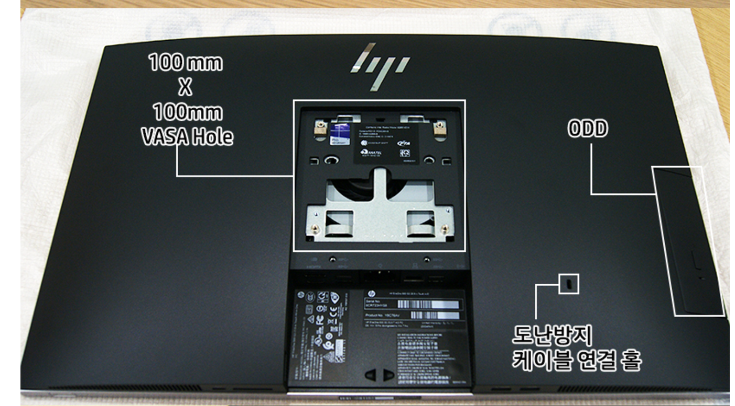
[HP] INNO HP EliteOne 800 G3 AIO Touch (8G3A77W10)

Slide 26
[HP] INNO HP EliteOne 800 G3 AIO Touch (8G3A77W10)

Slide 27
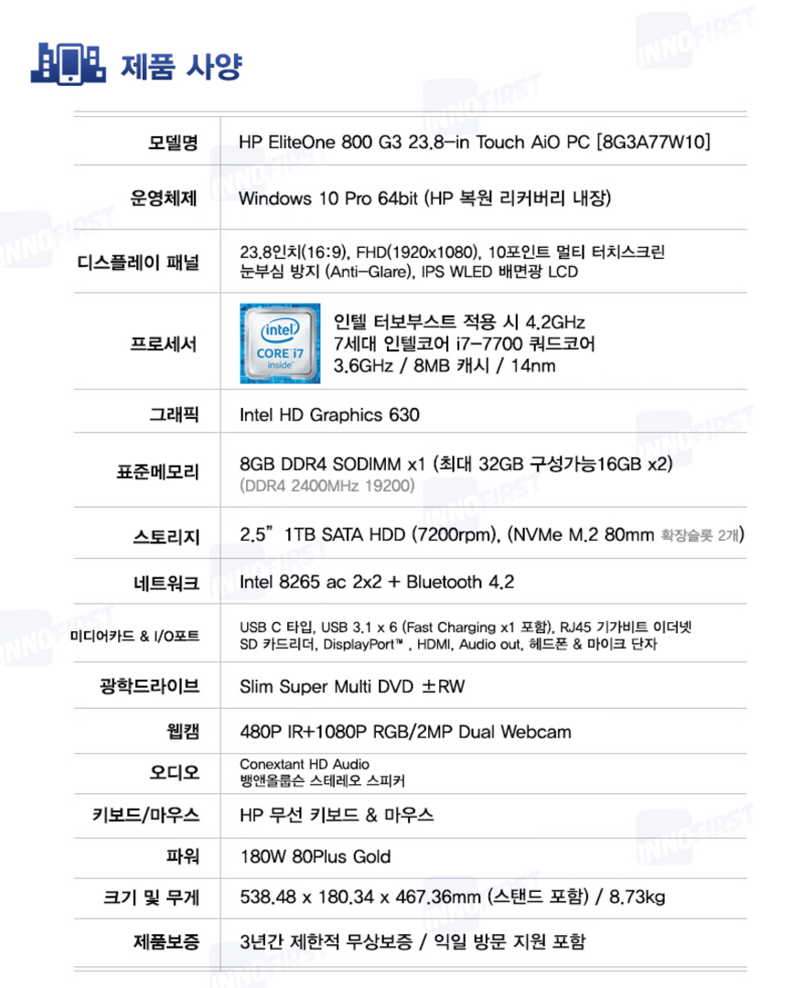

Slide 28
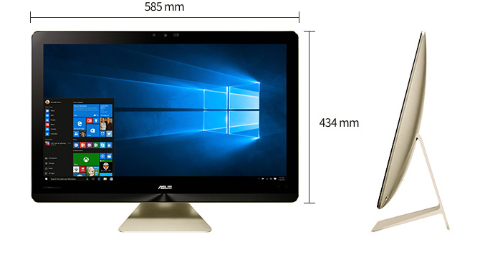
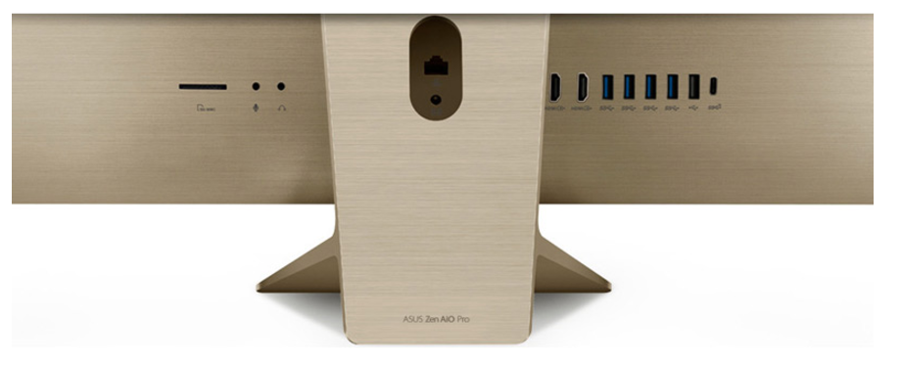
ASUS - [Zen AiO] Z240ICGT-GF195X

Slide 29
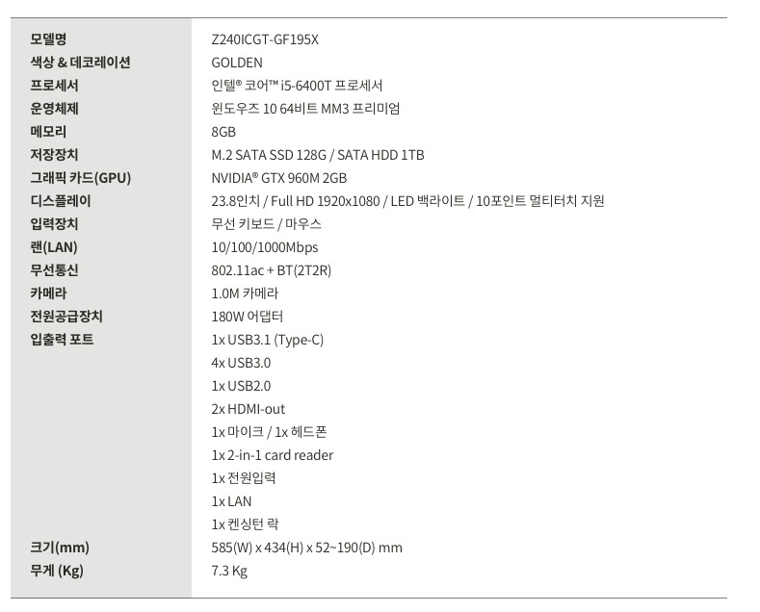

Slide 30
ASUS - [Zen AiO Pro] Z240IEGK-GA035T

Slide 31
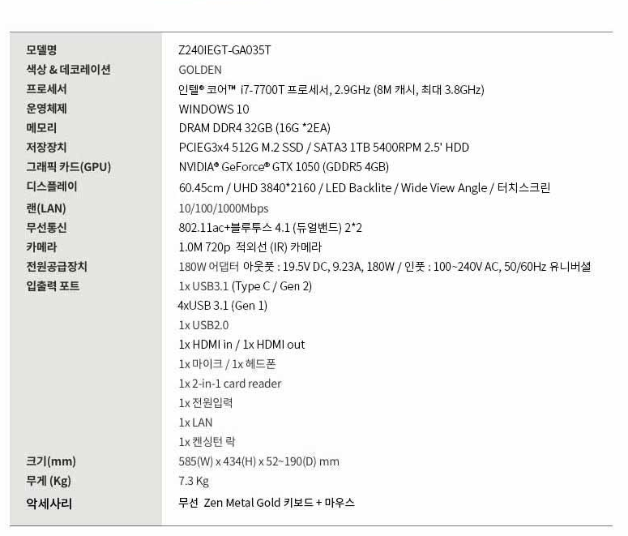

Slide 32
[삼성전자] 올인원7 DM710A4M-L58S

Slide 33
[삼성전자] 올인원7 DM710A4M-L58S

Slide 35
적외선식 터치

Slide 36
CPU 성능
CPU | 성능
Intel Core i5-4200U @ 1.60GHz | 3,273
Intel Core i5-6400T @ 2.20GHz | 5,576
Intel Core i5-7400T @ 2.40GHz | 6,539
Intel Core i7-7700T @ 2.90GHz | 9,392
Intel Core i7-7700 @ 3.60GHz | 10,813
출처 : https://www.cpubenchmark.net/high_end_cpus.html

